Slide 1
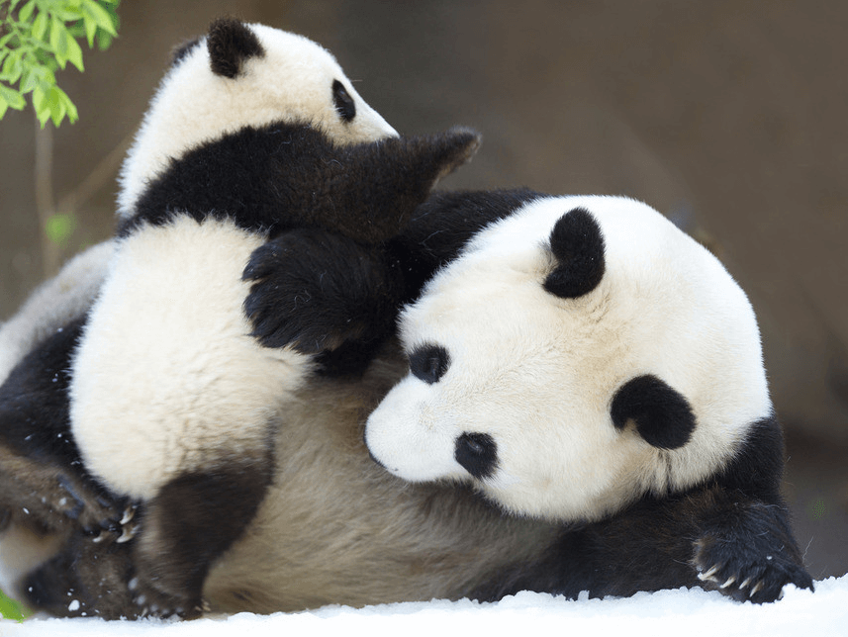
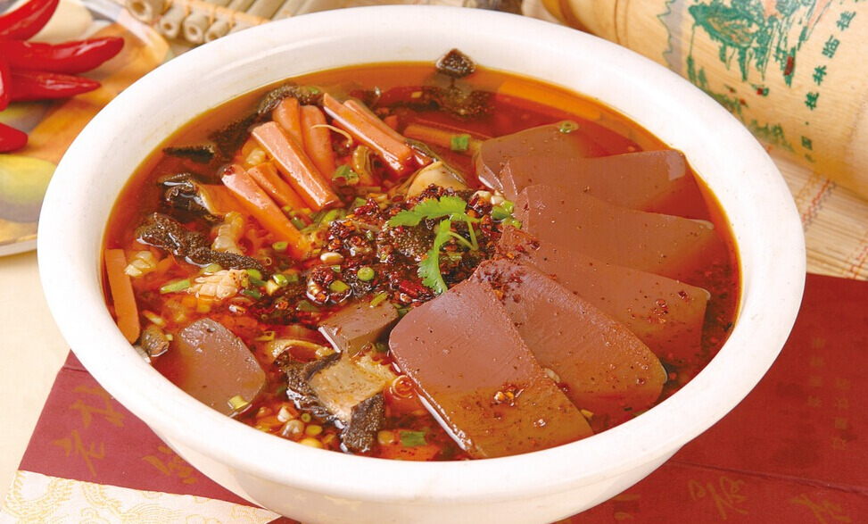
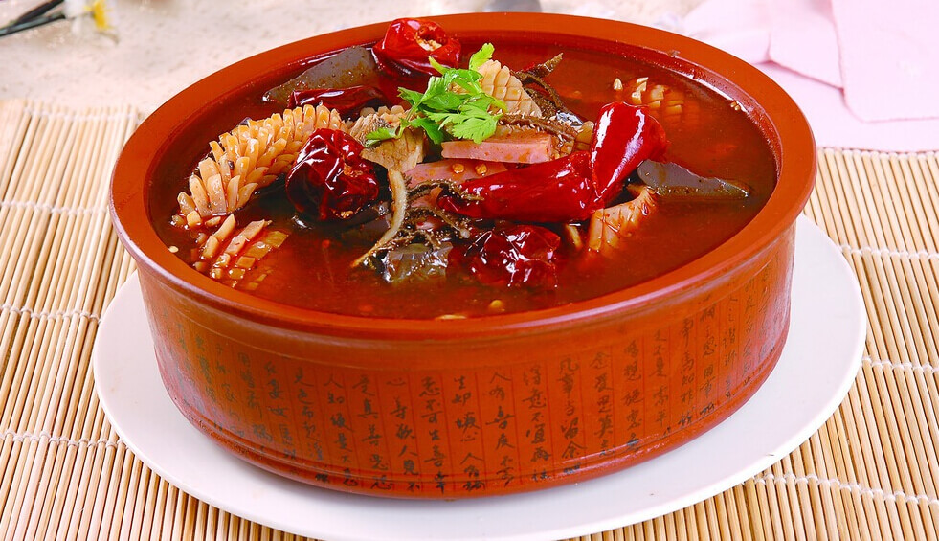
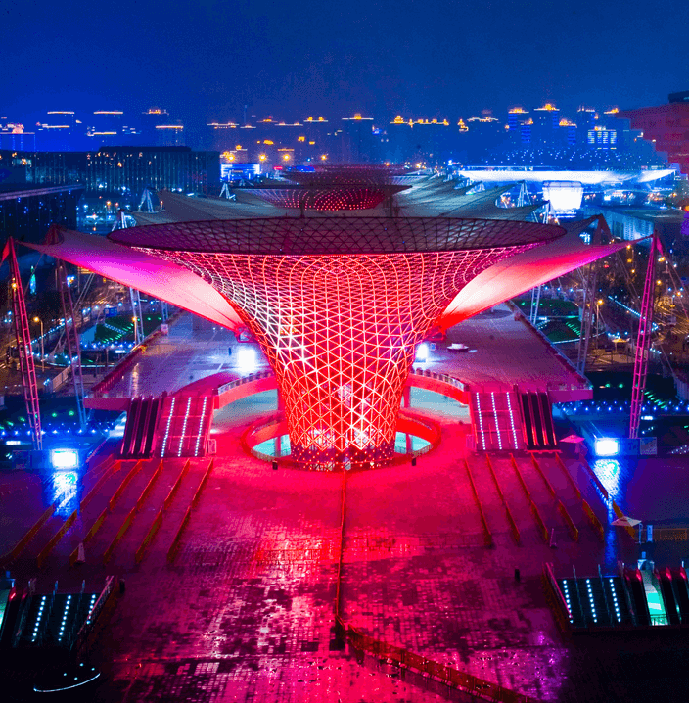
成
印
象
都
大
美
成
都
成都，简称蓉，四川省省会，特大城市
汇报人：优页PPT 日期：XX年XX月XX日

Slide 2

企业简介
Company Introduction

Slide 3

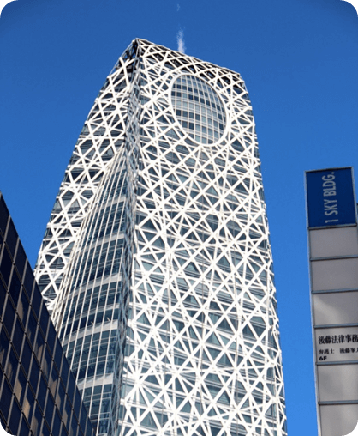
成都
成都介绍
HOME
企业简介
成都介绍
景点篇
美食篇
联系方式
13
60
100
20%
年风雨兼程
广州60家
营业网点
接待人数超
过100万
连续5年增长
超20%
中国熊猫总公司简介
一、1984年，由邓朴方创立的国企，注册资金超过1亿元。
现在隶属与首旅集团，首旅股份（600258）是上海上市公司。
二、经营出境、入境、国内、商旅会展等全方位旅游产品和服务。
广州熊猫公司简介
一、接待国内及海外人数超过100万
二、2002-08年成为销售业绩广州第四
三、2013-14年连续成为 “广州地区最受欢迎的旅行社”
四、2007-2012年获南方航空国际组团旅行社金奖
五、2010-13年连续5年获工商局“守合同重信用企业”

Slide 4


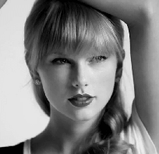

成都
成都介绍
HOME
企业简介
成都介绍
景点篇
美食篇
联系方式
添加名称一
添加名称二
添加名称三
添加名称四
点击输入简要文字内容，文字内容概括精炼，不用多余的文字修饰，言短意赅的说明该项内容点击输入简要文字内容
点击输入简要文字内容，文字内容概括精炼，不用多余的文字修饰，言短意赅的说明该项内容点击输入简要文字内容
点击输入简要文字内容，文字内容概括精炼，不用多余的文字修饰，言短意赅的说明该项内容点击输入简要文字内容
点击输入简要文字内容，文字内容概括精炼，不用多余的文字修饰，言短意赅的说明该项内容点击输入简要文字内容

Slide 5
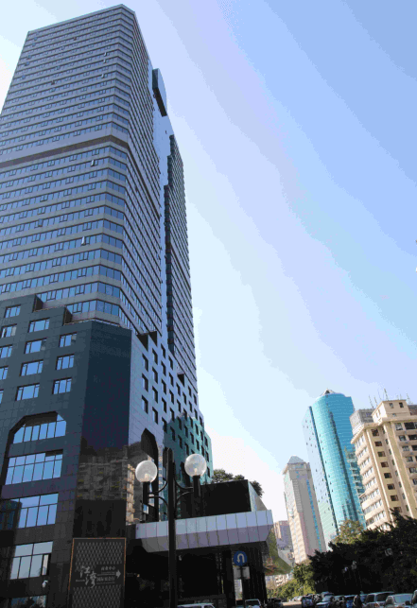
成都
成都介绍
HOME
企业简介
成都介绍
景点篇
美食篇
联系方式
与中国品牌会展公司的经历和背景
1、2011年起至今，成为中国康辉国际旅行社集团有限责任公司供应商。
2、2012年起至今，成为中旅国际会议展览有限公司供应商。
3、2012年起至今，成为大新华国际会议展览有限公司供应商。
4、2013年起至今，成为北京神舟国际旅行社集团有限公司供应商。
5、2014年起至今，成为京燕航旅会议展览有限公司供应商。
6、2018年起至今，成为北京中智国际旅行社有限公司供应商。
7、2011年至今，跟国旅会展、招商会展等知名会议展览企业有业务往来。

Slide 6
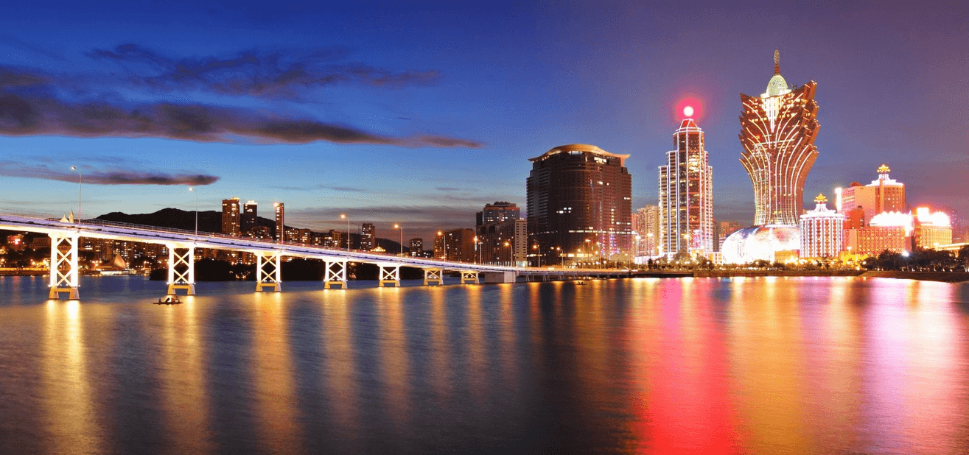
成都介绍
Basic introduction

Slide 7
成都
成都介绍
HOME
企业简介
成都介绍
景点篇
美食篇
联系方式
Welcome to Macao
魅力成都欢迎您
Office2010及以上版本，单击选中图片，右键，设置图片格式，填充，图片或纹理填充，文件，选择你

Slide 8
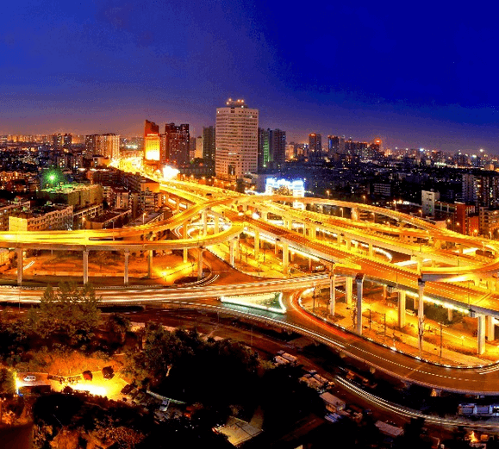
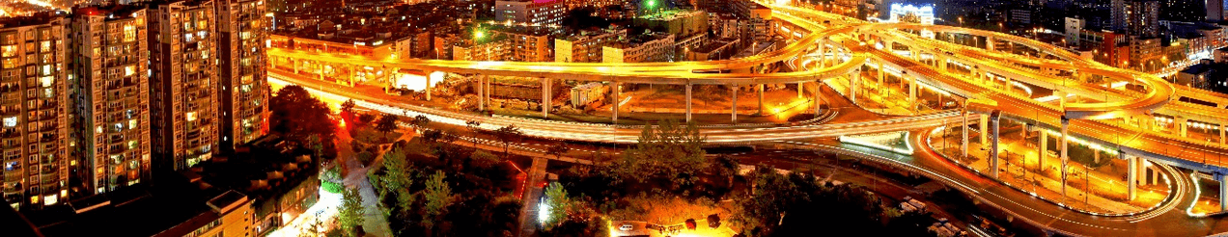
成都
成都介绍
HOME
企业简介
成都介绍
景点篇
美食篇
联系方式
成都基本介绍
成都，简称蓉，四川省省会，副省级市，特大城市。1993年被国务院确定为西南地区的科技、商贸、金融中心和交通、通讯枢纽。2018年11月26日，经国务院批复，被定位为国家重要的高新技术产业基地、商贸物流中心和综合交通枢纽，西部地区重要的中心城市。2018年5月，经国务院同意，国家发改委和住建部联合印发《成渝城市群发展规划》指导文件，文件中将成都定位为国家中心城市 。

Slide 9
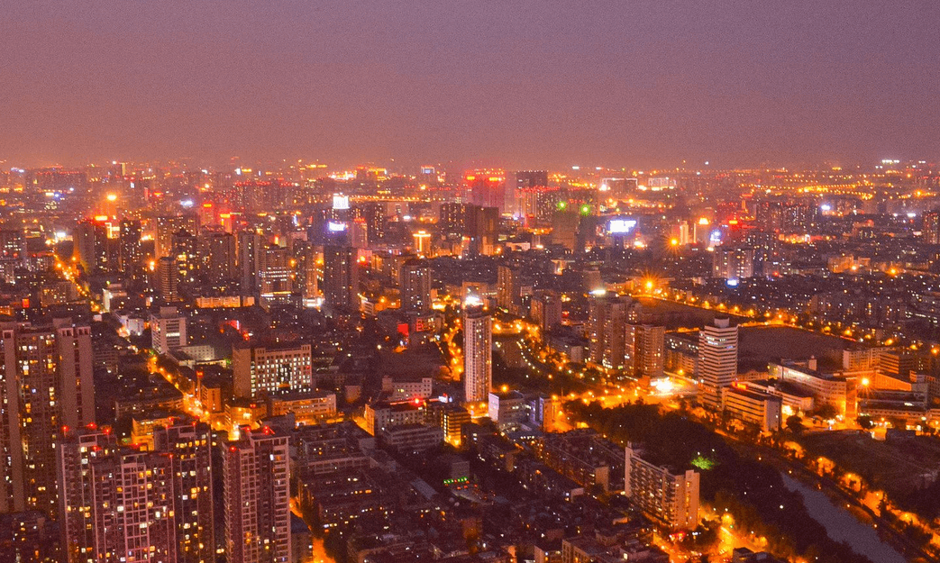
成都
成都介绍
HOME
企业简介
成都介绍
景点篇
美食篇
联系方式
成都是中国五大战区之一的西部战区司令部驻地、中西部地区世界500强企业数量最多(271家)、设立外国领事馆数量最多(16个)、开通国际航线数量最多(85条)的城市、也是联合国教科文组织确定的世界美食之都。
成都位于四川盆地西部，成都平原腹地，境内地势平坦、河网纵横、物产丰富、农业发达，自古就有“天府之国”的美誉。成都市下辖锦江区等10区5县和5县级市。

Slide 10

景点篇
Attractions introduction

Slide 11
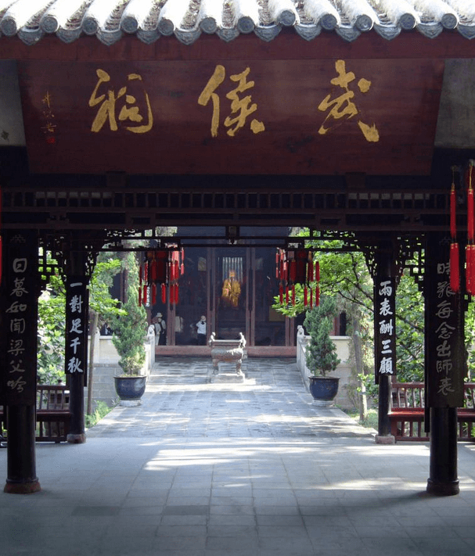
成都
成都介绍
HOME
企业简介
成都介绍
景点篇
美食篇
联系方式
武侯祠位于成都市武侯区，肇始于公元223年
武侯祠位于成都市武侯区，肇始于公元223年修建刘备惠陵时，它是中国唯一的一座君臣合祀祠庙和最负盛名的诸葛亮、刘备及蜀汉英雄纪念地，也是全国影响最大的三国遗迹博物馆。1961年国务院公布为首批全国重点文物保护单位，2008年评选为首批国家一级博物馆。成都武侯祠现占地15万平方米，由三国历史遗迹区（文物区）、西区（三国文化体验区）以及锦里民俗区（锦里）三部分组成，享有“三国圣地”的美誉。现分文物区、园林区和锦里三部分，面积230亩（15万平方米）。根据武侯祠新 的规划内容，武侯祠将对这三个区域进行更加合理的功能区划，分为三国历史遗迹区、锦里民俗区、三国文化体验区三大板块。

Slide 12
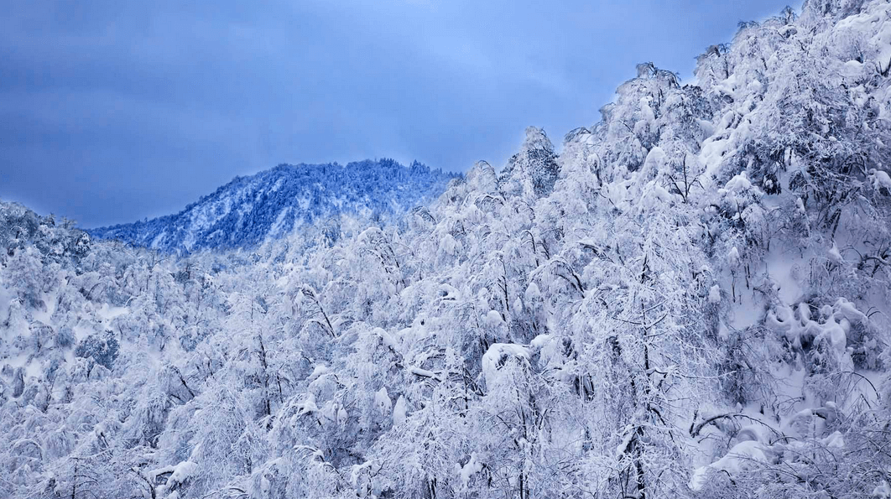
成都
成都介绍
HOME
企业简介
成都介绍
景点篇
美食篇
联系方式
西岭雪山，位于四川省成都市大邑县境内，距成都仅95公里，总面积375平方公里，属世界自然遗产、大熊猫栖息地、AAAA级旅游景区、国家重点风景名胜区，因唐代大诗人杜甫的千古绝句“窗含西岭千秋雪，门泊东吴万里船”而得名。景区内有终年积雪的大雪山，海拔5353米，为成都第一峰。

Slide 13
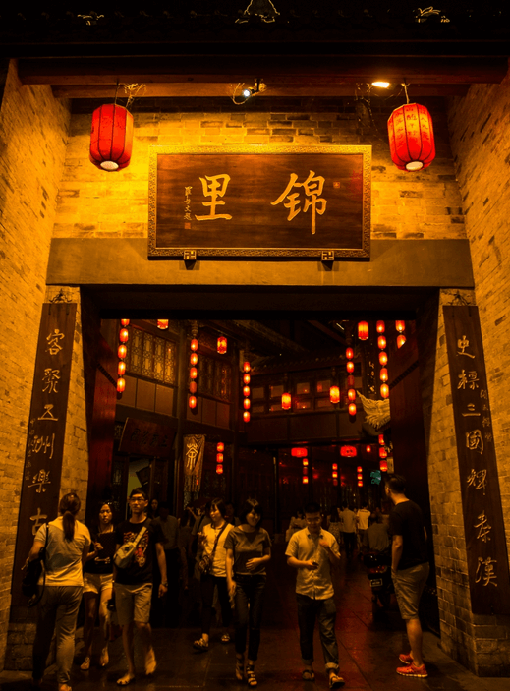
成都
成都介绍
HOME
企业简介
成都介绍
景点篇
美食篇
联系方式
成都版清明上河图——“锦里”
传说中锦里曾是西蜀历史上最古老、最具有商业气息的街道之一，早在秦汉、三国时期便闻名全国。现在，锦里占地30000余平方米，建筑面积14000余万平方米，街道全长550米，以明末清初川西民居作外衣，三国文化与成都民俗作内涵，集旅游购物、休闲娱乐为一体。古街定期举行传统婚礼、民乐、戏剧、民间服装秀等民俗表演，并按照中国传统节日举办特色主题活动，如元宵节、端午节吃粽子大赛，七夕情人节主题活动，中秋赏月会等，让你在一种原汁原味的川西民俗文化氛围中去享受最惬意的休闲娱乐方式。锦里即锦官城。晋-常璩《华阳国志·蜀志》﹕“州夺郡文学为州学，郡更于夷里桥南岸道东边起起文学，有女墙，其道西城，故锦宫也。锦工织锦，濯其中则鲜明，他江则不好，故命曰锦里也。”后即以锦里为成都之代称。

Slide 14
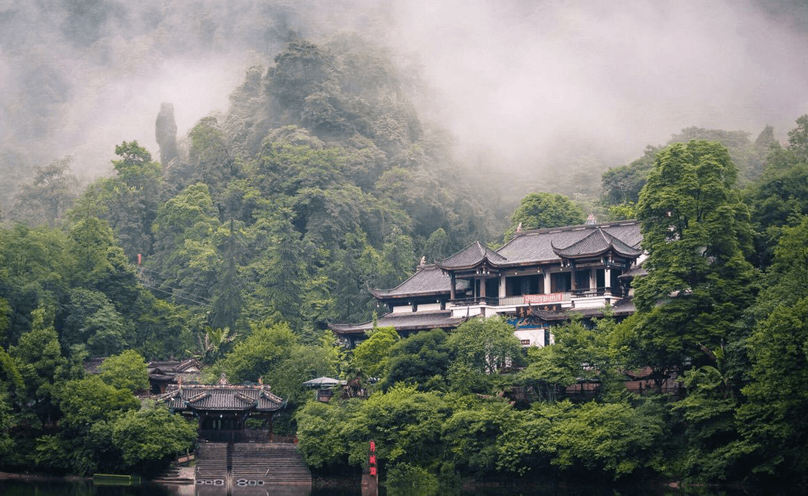
成都
成都介绍
HOME
企业简介
成都介绍
景点篇
美食篇
联系方式
青城山，世界文化遗产，全国重点文物保护单位，国家重点风景名胜区，国家5A级旅游景区，全球道教全真道圣地，中国四大道教名山之一，中国道教发祥地之一。
青城山位于成都市都江堰市西南，东距成都市区68公里，处于都江堰水利工程西南10公里处。景区面积200平方千米，最高峰老君阁海拔1260米，青城山分为前山和后山，群峰环绕起伏、林木葱茏幽翠，享有“青城天下幽”的美誉。

Slide 15
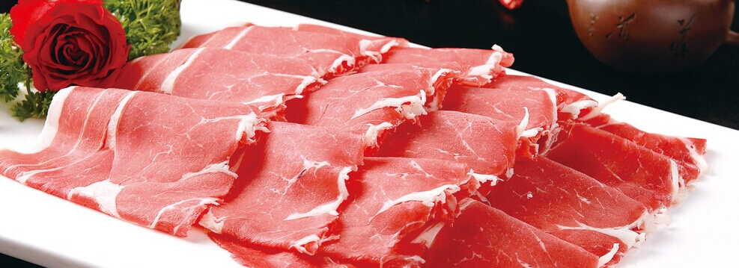
美食篇
Food introduction

Slide 16
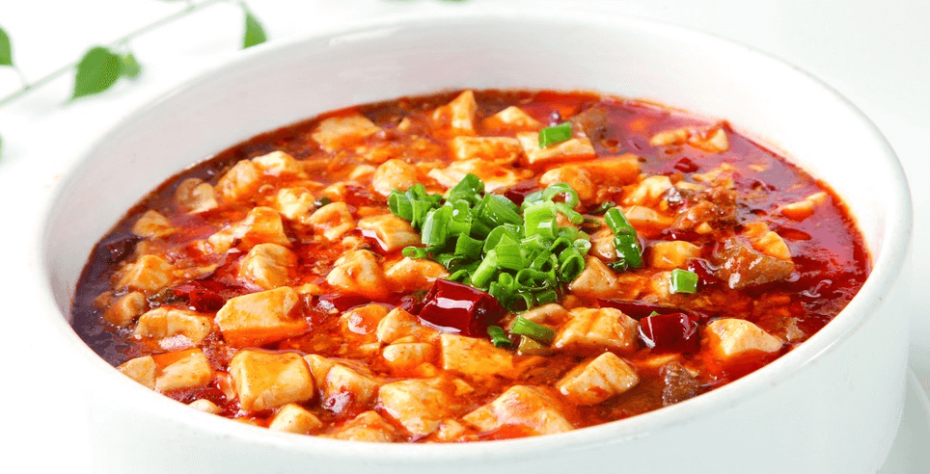
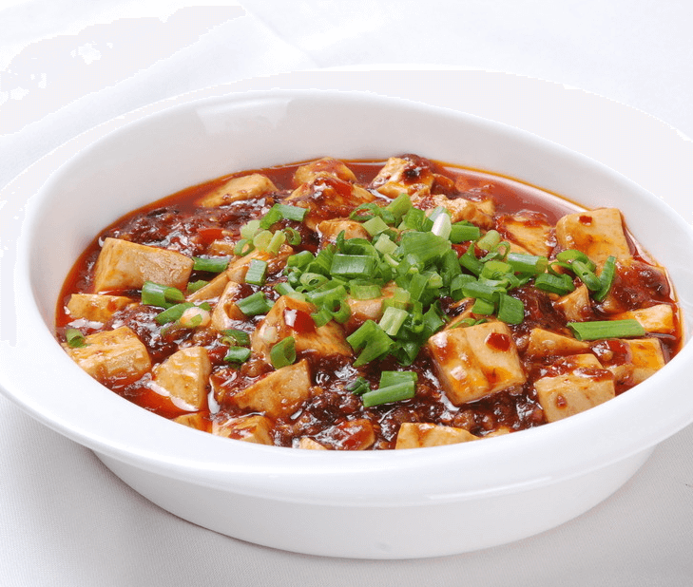
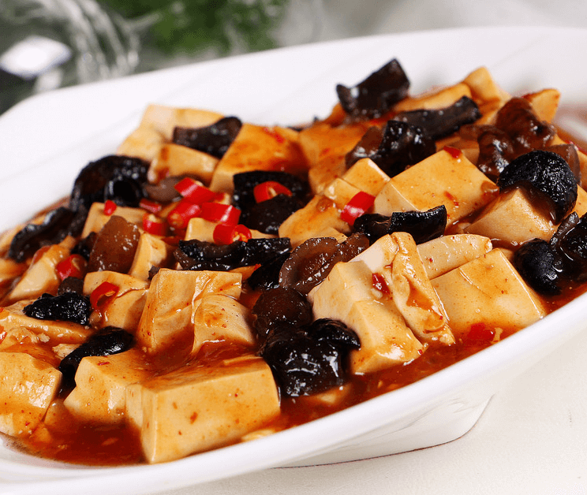
成都
成都介绍
HOME
企业简介
澳门介绍
景点篇
美食篇
联系方式
麻婆豆腐
麻婆豆腐始创于清朝同治元年（1862年）。在成都万福桥边，有一家原名“陈兴盛饭铺”的店面。女老板面上微麻，人称"陈麻婆"。陈氏对烹制豆腐有一套独特的烹饪技巧，烹制出的豆腐色香味俱全，不同凡响，深得人们喜爱，她创制的烧豆腐，则被称为“陈麻婆豆腐”

Slide 17
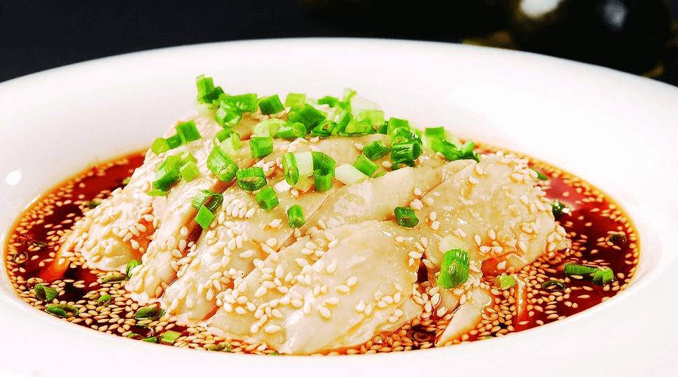
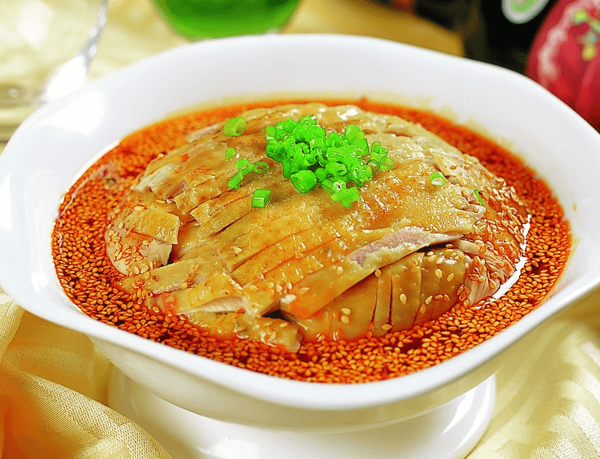
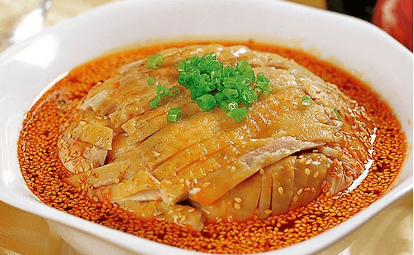
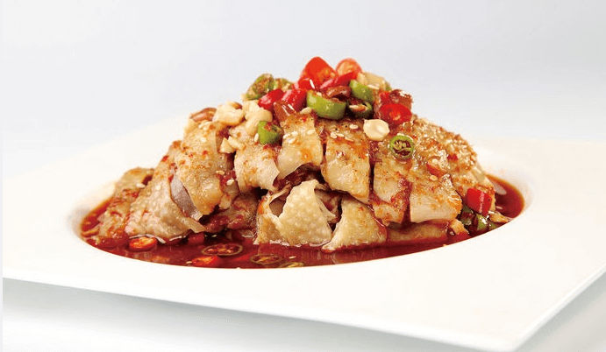
成都
成都介绍
HOME
企业简介
澳门介绍
景点篇
美食篇
联系方式
棒棒鸡

Slide 18
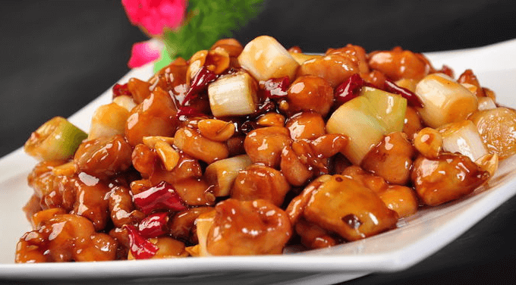
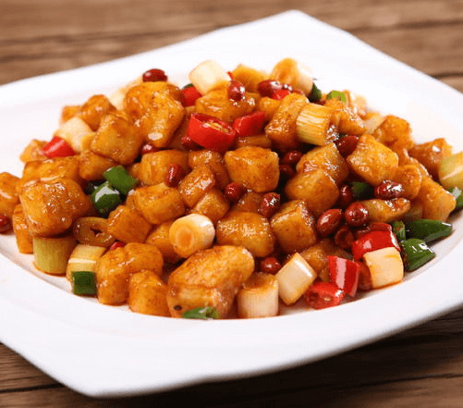
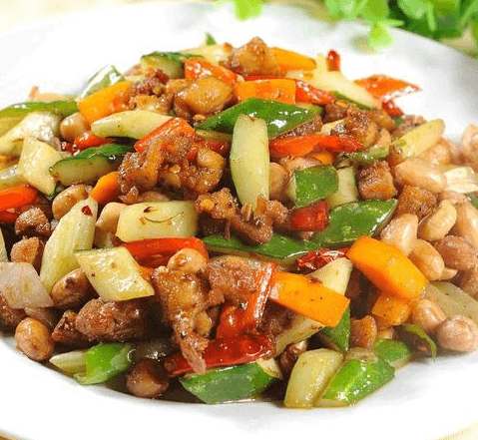
成都
成都介绍
HOME
企业简介
澳门介绍
景点篇
美食篇
联系方式
宫保鸡丁
宫保鸡丁，是一道闻名中外的特色传统名菜。鲁菜、川菜、贵州菜中都有收录，原料、做法有差别。该菜式的起源与鲁菜中的酱爆鸡丁，和贵州菜的胡辣子鸡丁有关，后被清朝山东巡抚、四川总督丁宝桢改良发扬，形成了一道新菜式——宫保鸡丁

Slide 19
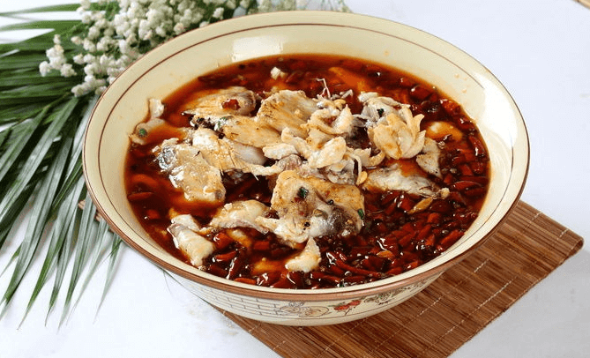
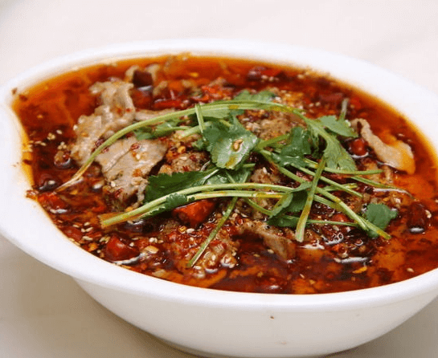
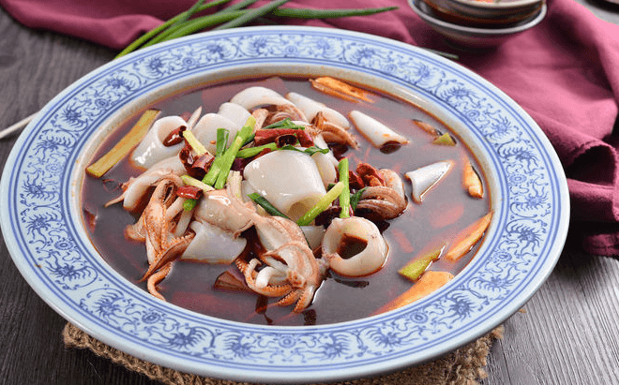
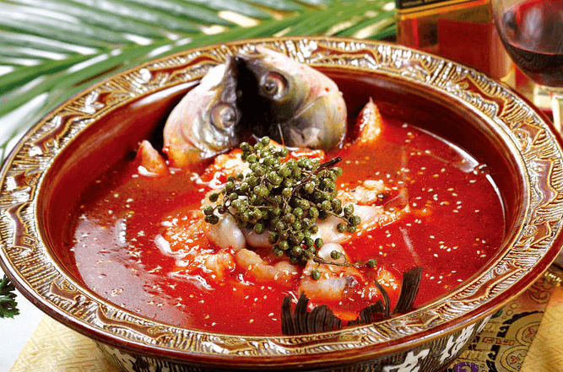
成都
成都介绍
HOME
企业简介
澳门介绍
景点篇
美食篇
联系方式
水煮鱼

Slide 20
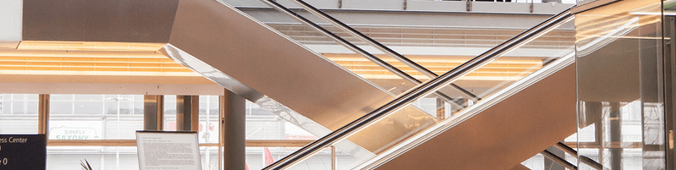
联系方式
Contact information

Slide 21
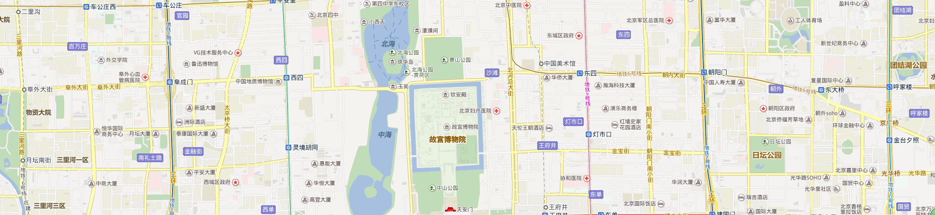
成都
成都介绍
HOME
企业简介
成都介绍
景点篇
美食篇
联系方式



位置
电话
邮箱
成都市武侯区万达广场F座12-18
您的内容打在这里，或者通过复制您的文本后，在此框中选择粘贴，并选择
(+976) 123456789
您的内容打在这里，或者通过复制您的文本后，在此框中选择粘贴，并选择
mail@mail.com
您的内容打在这里，或者通过复制您的文本后，在此框中选择粘贴，并选择

Slide 22
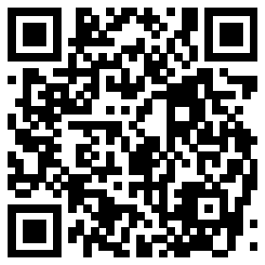
成都
成都介绍
HOME
企业简介
成都介绍
景点篇
美食篇
联系方式
地址：XXX市XXX镇XX路XX号
电话：0512-XXXXXXXX
手机：135XXXXXXXX
传真：0512-XXXXXXXX
邮箱：XXXXXXXXXX@qq.com

Slide 23
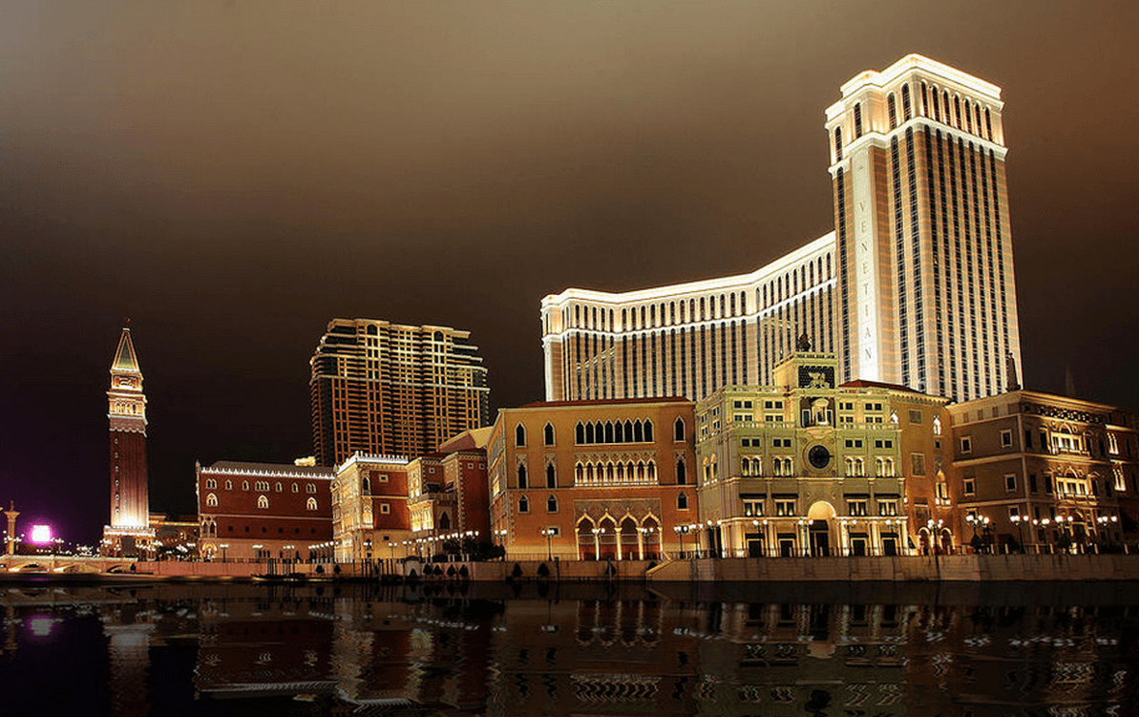
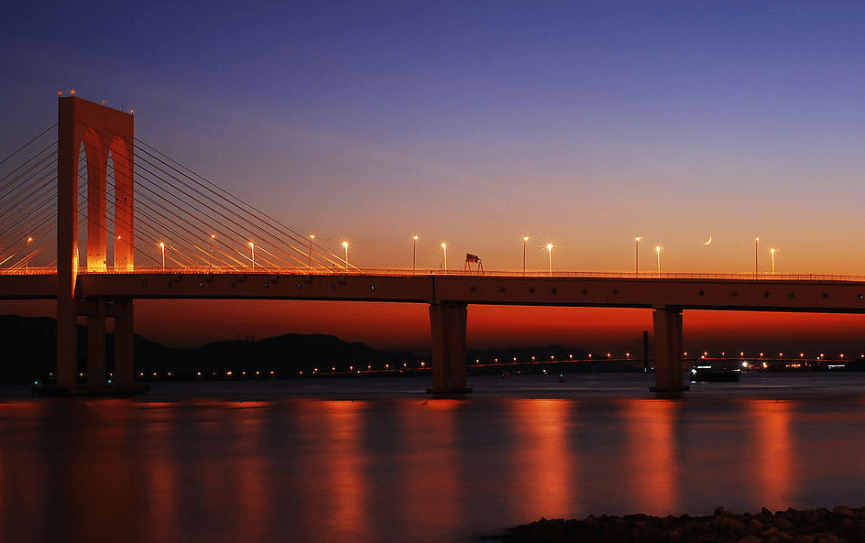
感
聆
听
谢
CHARM CHINA
大
美
成
都
成都，简称蓉，四川省省会，特大城市

